Slide 1
Ψηφιακή ευημερία - Εισαγωγή
Οικοδόμηση ψηφιακής ανθεκτικότητας από την κατασκευή της ψηφιακής ευημερίας και την ασφάλεια προσβάσιμες σε όλους 2022-2-SK01-KA220-ADU-000096888

Slide 2
ΨΗΦΙΑΚΉ ΕΥΗΜΕΡΊΑ: ΨΗΦΙΑΚΌΣ ΚΌΣΜΟΣ ΜΕ ΓΝΏΜΟΝΑ ΤΟ ΜΥΑΛΌ
Περιεχόμενο
Εισαγωγή
Ο Αντίκτυπος της Τεχνολογίας στην Ψηφιακή Ευημερία
Κατανόηση και καλλιέργεια υγιών ψηφιακών συνηθειών
Βέλτισες Πρακτικές
Ανακεφαλείωση

Slide 3
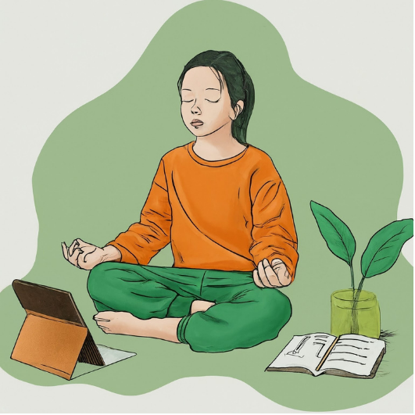
ΕΙΣΑΓΩΓΗ
Η τεχνολογία διαδραματίζει σημαντικό ρόλο στη ζωή μας, αναδιαμορφώνοντας τον τρόπο με τον οποίο εργαζόμαστε, αλληλεπιδρούμε και περνάμε το χρόνο μας.
Καθώς περιηγούμαστε στον ψηφιακό κόσμο, είναι σημαντικό να κατανοήσουμε πώς η τεχνολογία και ο ψηφιακός κόσμος επηρεάζουν την ευημερία μας.
Αυτό οφείλεται στο γεγονός ότι η τεχνολογία μάς παρέχει πολυάριθμα οφέλη, αλλά εγκυμονεί και ορισμένους κινδύνους για τη ζωή και την ευημερία μας.
Ένα από τα κλειδιά για την εξάλειψη αυτών των κινδύνων για την ευημερία μας και την προσεκτική πλοήγηση στον ψηφιακό κόσμο είναι να εξετάσουμε πιο προσεκτικά την ψηφιακή ευημερία και να αναλάβουμε τα κατάλληλα μέτρα.
Αυτή η ενότητα κατάρτισης έχει αναπτυχθεί για να βοηθήσει τους ενήλικες να κατανοήσουν και να διαχειριστούν τον αντίκτυπο της τεχνολογίας στην ψηφιακή τους ευημερία.

Slide 4
Στόχος της ενότητας
Αυτή η ενότητα έχει ως στόχο να εφοδιάσει τους ενήλικες με τις απαραίτητες ικανότητες για να περιηγηθούν στον ψηφιακό κόσμο με προσοχή.
Η ενότητα έχει σχεδιαστεί για να βοηθήσει τους ενήλικες να κατανοήσουν τον αντίκτυπο της τεχνολογίας στην ευημερία τους και να παράσχει τρόπους για την ανάπτυξη υγιών ψηφιακών συνηθειών.

Slide 5
ΜΑΘΗΣΙΑΚΟΊ ΣΤΌΧΟΙ
1
2
3
4
5
Να έχετε μια γενική ιδέα για την ψηφιακή ευημερία
Να κατανοήσετε τις θετικές και αρνητικές επιπτώσεις της τεχνολογίας
στην ψηφιακή ευημερία
Να εξερευνήσετε πρακτικές στρατηγικές για την ανάπτυξη υγιών ψηφιακών συνηθειών
Να μάθετε τρόπους για να έχετε μια προσεκτική και ισορροπημένη σχέση με την τεχνολογία
Να ανακαλύψετε βέλτιστες πρακτικές για την ψηφιακή ευημερία

Slide 6
ΜΑΘΗΣΙΑΚΆ ΑΠΟΤΕΛΈΣΜΑΤΑ
Στο τέλος αυτής της ενότητας, θα είστε σε θέση να
να ορίσετε την ψηφιακή ευημερία και να εξηγήσετε τη σχέση της με τη συνολική ευημερία
να καταγράψετε τις θετικές και αρνητικές επιπτώσεις της τεχνολογίας στην ευημερία και την ψηφιακή ευημερία
να αναπτύξετε μια προσωπική στρατηγική για την ανάπτυξη υγιών ψηφιακών συνηθειών
να αναλάβετε δράση για να αποφύγετε τις ανθυγιεινές ψηφιακές συνήθειες
να εντοπίζουν και να επωφελούνται από τις βέλτιστες πρακτικές ψηφιακής ευημερίας

Slide 7
Προσδοκίες από τους εκπαιδευόμενους
Καθήκοντα και ευθύνες των μαθητών
Για να μεγιστοποιήσετε το όφελος που θα έχετε από την ενότητα και να έχετε όλα τα μαθησιακά αποτελέσματα, εσείς ως εκπαιδευόμενος αναμένεται να έχετε τα ακόλουθα:
Παρακαλώ,
Αφιερώστε τουλάχιστον τρεις ώρες περίπου για να ολοκληρώσετε αυτή την ενότητα.
Παρακολουθήστε όλα τα βίντεο που σας έχουν ανατεθεί για να έχετε μια γενική κατανόηση της ψηφιακής ευημερίας.
Επανεξετάστε προσεκτικά όλες τις παρουσιάσεις για να διερευνήσετε σημαντικά ζητήματα σχετικά με το θέμα.
Συμπληρώστε όλα τα κουίζ για να ελέγξετε την κατανόησή σας και να γυρίσετε πίσω όταν χρειάζεται.

Slide 8
Ελεύθερη άδεια χρήσης
Το προϊόν που αναπτύχθηκε εδώ στο πλαίσιο του έργου "Building Digital Resilience by Making Digital Wellbeing and Security Accessible to All 2022-2-SK01-KA220-ADU-000096888" αναπτύχθηκε με την υποστήριξη της Ευρωπαϊκής Επιτροπής και εκφράζει αποκλειστικά τη γνώμη του συγγραφέα. Η Ευρωπαϊκή Επιτροπή δεν ευθύνεται για το περιεχόμενο των εγγράφων
Η δημοσίευση αποκτά την άδεια Creative Commons CC BY- NC SA.
Αυτή η άδεια σας επιτρέπει να διανέμετε, να αναμιγνύετε, να βελτιώνετε και να βασίζεστε στο έργο, αλλά μόνο μη εμπορικά. Όταν χρησιμοποιείτε το έργο καθώς και αποσπάσματα από αυτό πρέπει:
πρέπει να αναφέρεται η πηγή και ένας σύνδεσμος προς την άδεια χρήσης και να αναφέρονται οι πιθανές αλλαγές. Τα πνευματικά δικαιώματα παραμένουν στους συγγραφείς των εγγράφων.
το έργο δεν μπορεί να χρησιμοποιηθεί για εμπορικούς σκοπούς.
Εάν ανασυνθέσετε, μετατρέψετε ή αξιοποιήσετε το έργο, οι συνεισφορές σας πρέπει να δημοσιεύονται με την ίδια άδεια χρήσης όπως το πρωτότυπο.
Αποποίηση ευθύνης:
Χρηματοδοτείται από την Ευρωπαϊκή Ένωση. Ωστόσο, οι απόψεις και οι γνώμες που εκφράζονται είναι αποκλειστικά του/των συγγραφέα/ων και δεν αντανακλούν κατ' ανάγκη τις απόψεις και τις γνώμες της Ευρωπαϊκής Ένωσης ή του Ευρωπαϊκού Εκτελεστικού Οργανισμού Εκπαίδευσης και Πολιτισμού (EACEA). Ούτε η Ευρωπαϊκή Ένωση ούτε ο EACEA μπορούν να θεωρηθούν υπεύθυνοι γι' αυτές.

